Slide 1
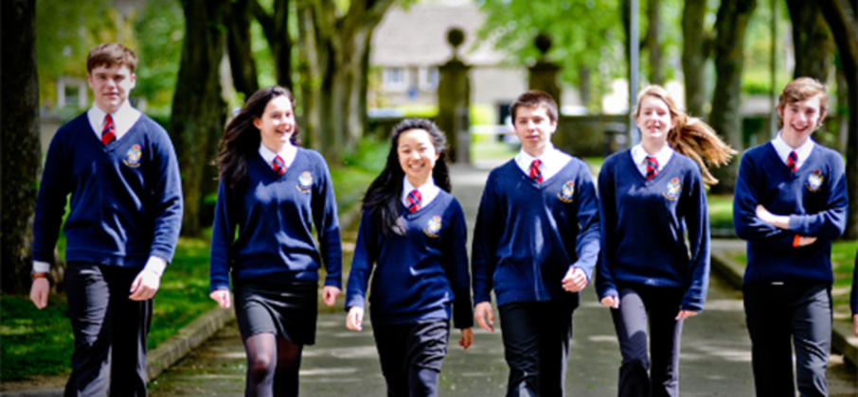
L’école en Angleterre
Exposé de Valentine Gilibert -vendredi 20 Mai 2022

Slide 2
Sommaire
1.L'enseignement primaire
2.L'enseignement secondaire
3.L’école libre
4.Le personnel enseignant
5.L es écoles connues
6.Les classes et uniformes
7.Une vidéo
8.Quiz

Slide 3
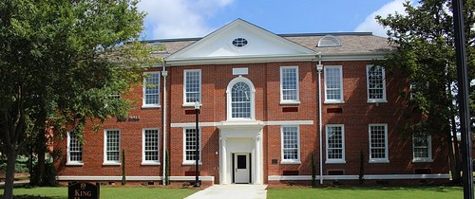
1.L'Enseignement primaire
L’enseignement primaire concerne les enfants âgés de 5 à 11 ans . Il est organisé en cycles : le key stage 1 (de 5 à 7 ans) et le key stage 2 (de 7 à 11 ANS).

Slide 4
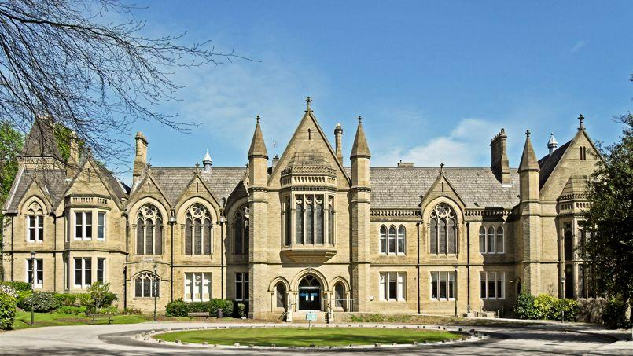
2.L’enseignement secondaire
L’enseignement secondaire concerne les enfants âgés de 11 à 16 ans .
Les élèves étudient dans des Grammars schools (lycées) où l’entrée se fait avec examen très sélectif ou dans des comprehensives schools qui accueillent la plus grande partie des jeunes.
Cette fois les autres cycles sont : le key stage 3 et le key stage 4.

Slide 5
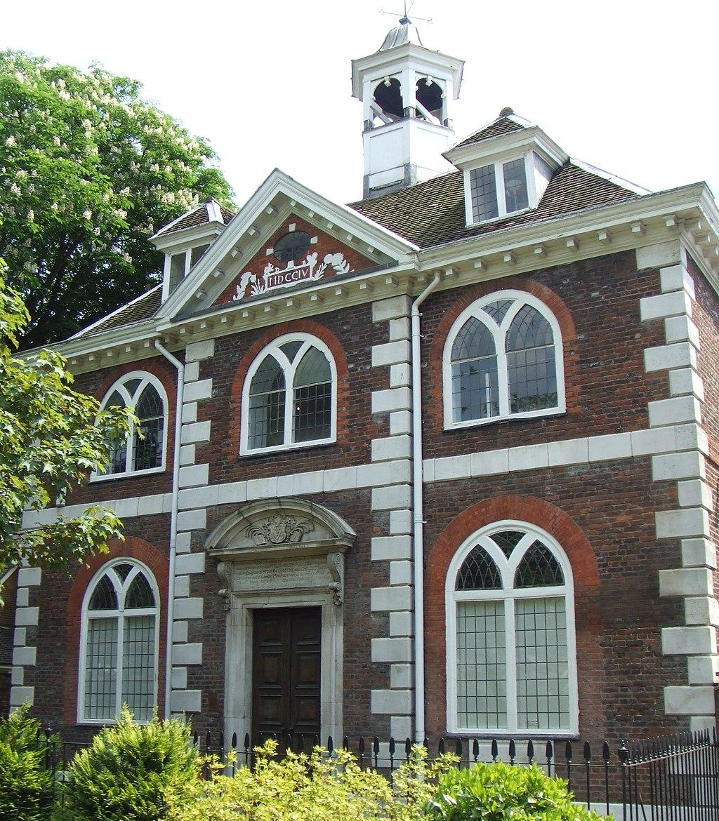
3.L’école libre
Les écoles libres ou free schools sont autorisées au Royaume-Uni depuis le Academies Act en 2010 .
Ces écoles spécifiques sont mises en place par différents individus tels que des enseignants, des universités, des organismes de charité, des compagnies ou encore des parents .
école libre de watford

Slide 6
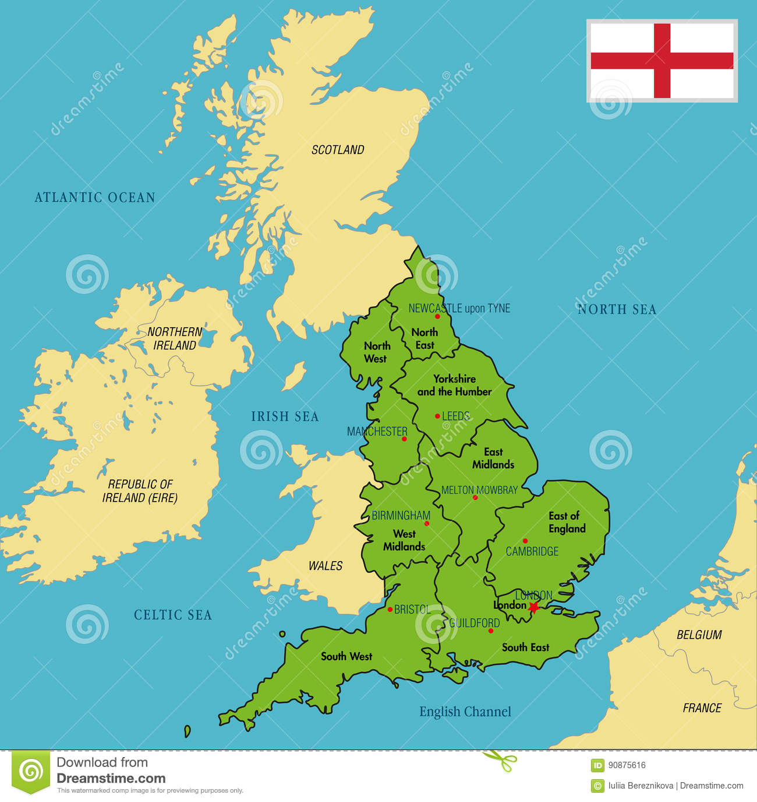
4.Le personnel enseignant
En Angleterre, on ne recrute pas les professeur(e)s par moyen de concours.
Ils sont embauchés par de petites annonces émises par l’établissement scolaire.
L’embauche se termine avec entretien avec la direction de l’école.

Slide 7
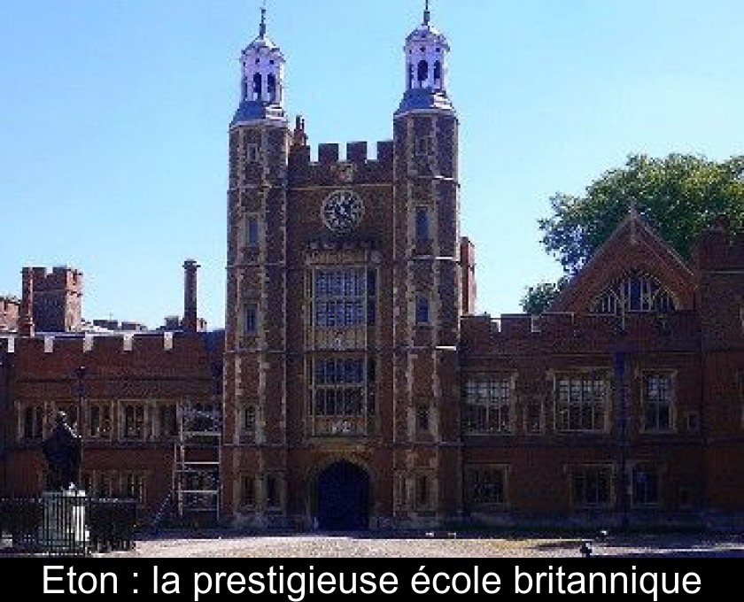
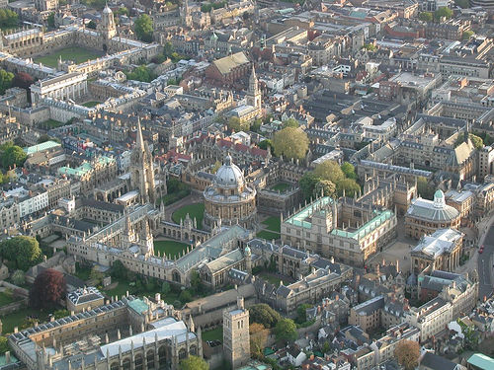
5.Les écoles connues
Oxford est l’université la plus ancienne du Royaume-Uni.Les bâtiments les plus connus sont le château d'Oxford, le Sheldonian theatre , le radcliffe camera , la bibliothèque universitaire, nommée Bibliothèque bodléienne (bodleian library), et de nombreux collèges comme le Jesus College .
Eton College est l’un des établissements les plus réputés du Royaume-Uni et du monde. lors de sa création en 1440 , il était censé accueillir les étudiants les plus pauvres du pays .

Slide 8
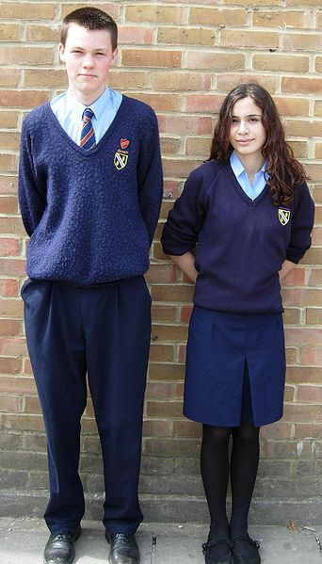
6.LES CLASSES ET UNIFORMES
En Angleterre, le nom de la classe se fait avec le chiffre du nombre de l’année et le mot year.
Dans chaque école, on porte un uniforme.

Slide 9
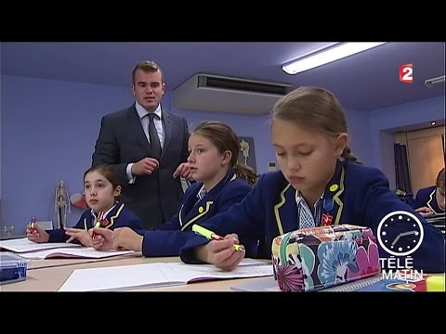
7. Voici une vidéo
Voilà une vidéo sur l’uniforme à l’école.

Slide 10
8.Quiz
Quel serait le nom de la classe de 5ème en Angleterre ?
Pourquoi porte-t-on un uniforme à l’école en Angleterre ?
Quelle est la date de création d’Eton college ?
Grâce à quel évènement les écoles libres sont-elles autorisées ?
Cite le nom des lycées.
qu’est ce que la bodleian library ?

Slide 11
Réponses du quiz
Ce serait : year 7
Pour ne pas différencier les riches des pauvres
C’est 1440
Grâce à l’academies act
les grammars schools
la bibliothèque bodléienne de l’université d’Oxford

Slide 12
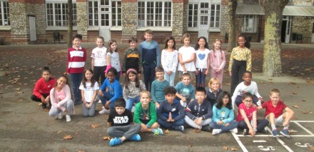
Merci de votre attention

